Slide 1

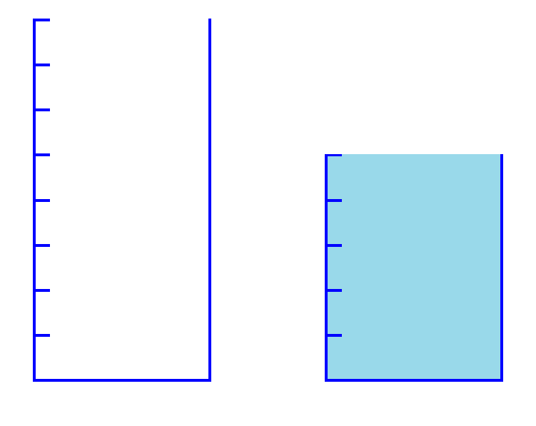
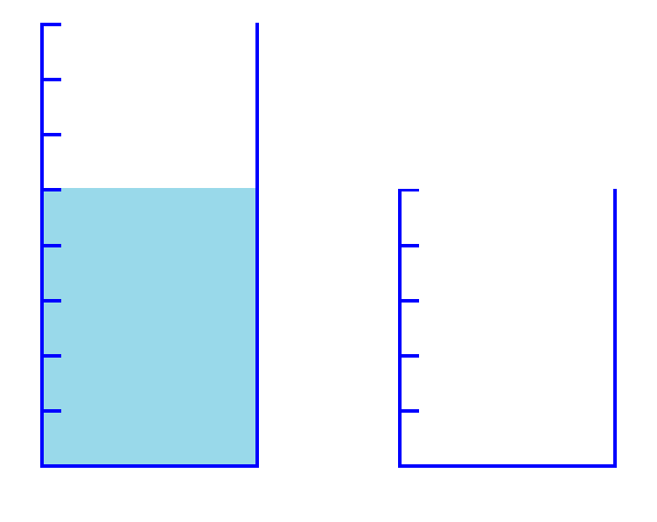
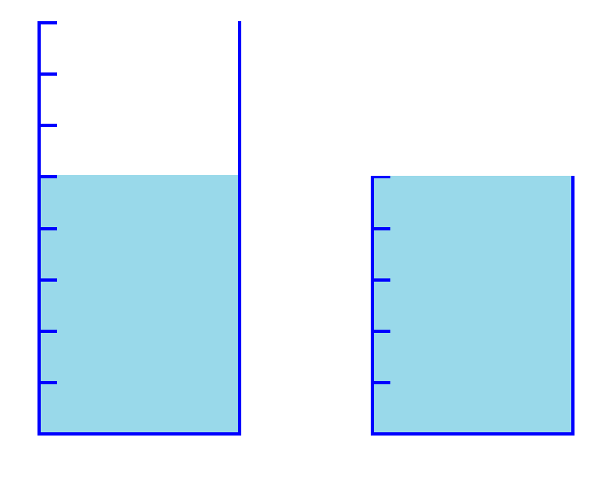
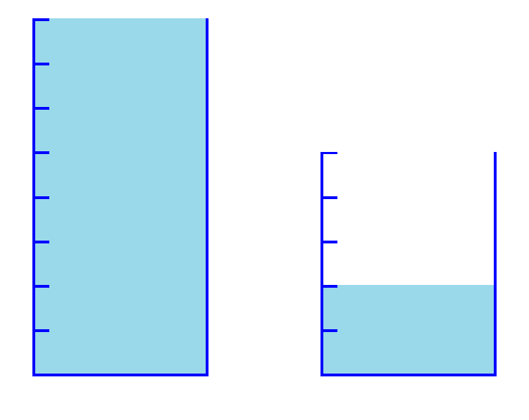
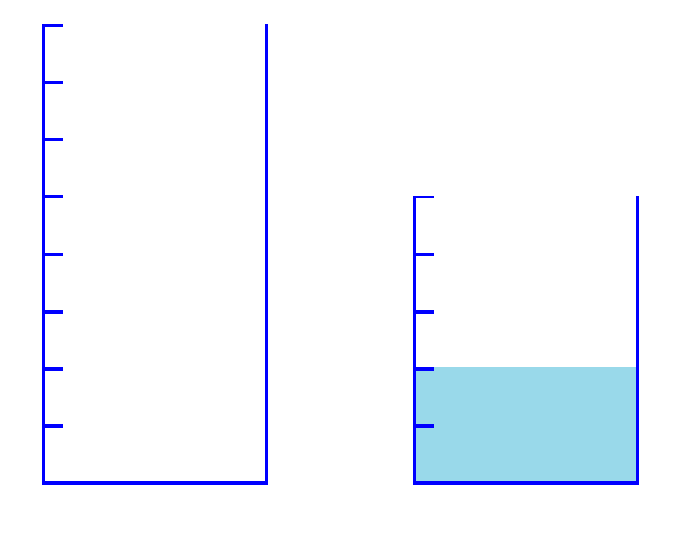
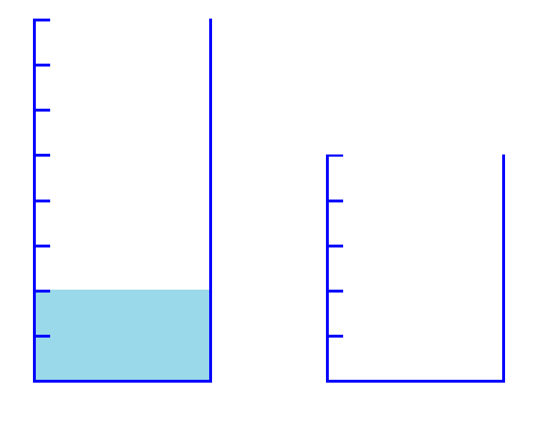
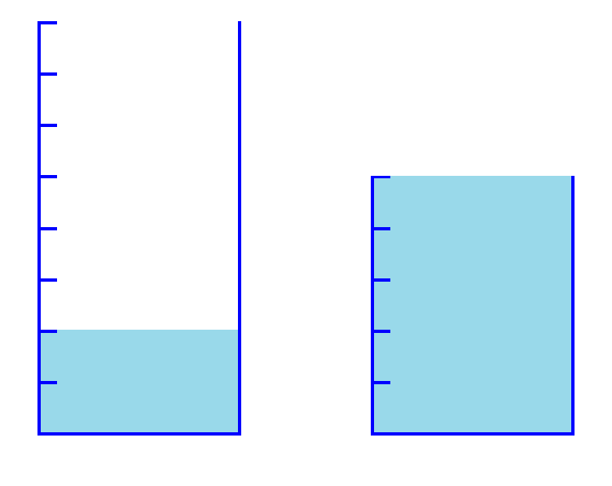
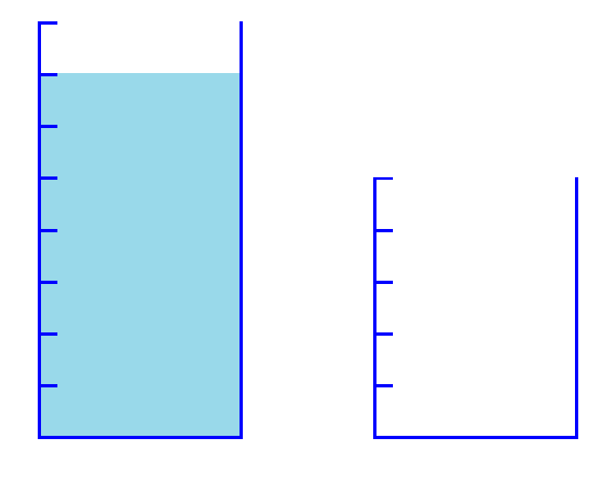
特色課程：創意動手玩數學
單元名稱：量度多少水？
活動設計：于思寧 老師、簡廷豐 老師
給 800毫升 與 500毫升 的無刻度量杯，以及裝有足量水的大水桶，能不能精確地量出 700毫升的水呢？
(0,5) → (5,0) → (5,5) → (8,2)
(0,2) → (2,0) → (2,5) → (7,0)
量出其他水量呢？
(800毫升量杯, 500毫升量杯)
100毫升: (8,0)→(3,5)→(3,0) →(0,3)
→(8,3)→(6,5)→(6,0)→(1,5)
想法： 1 = 8 × 2 – 5 × 3
200毫升: (0,5)→(5,0)→(5,5)→(8,2)
想法： 2 = 5 × 2 – 8 × 1
300毫升: (8,0)→(3,5)
想法： 3 = 8 × 1 – 5 × 1
……
輾轉相除法
8 = 5 × 1 + 3
5 = 3 × 1 + 2
3 = 2 × 1 + 1
從而
1 = 3 – 2
= 3 – [5 – 3]
= (8 – 5) – [5 – (8 – 5)]
= 8 × 2 – 5 × 3
表示將 800毫升 量杯裝滿後倒入500毫升 量杯，500毫升 量杯裝滿後便倒掉，從 800毫升 量杯裝滿 2次、從 500毫升 量杯倒掉3次，可得到 100毫升 的水。
改成給 600毫升 與 400毫升 量杯，能不能精確地量出 300毫升的水呢？

